Slide 1




Comprendre les liens entre biodiversité et services des écosystèmes
Eric Garnier
UMR 5175
Montpellier

Slide 2
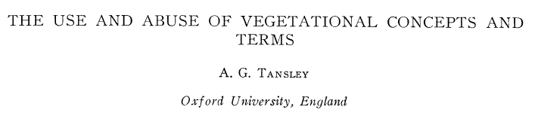
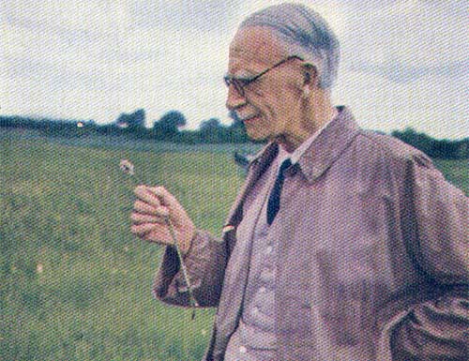

Qu’est ce qu’un écosystème?
Ecology (1935) 16: 284
Complexe dynamique de communautés végétale, animale et microbienne, en interactions entre elles et avec l’environnement abiotique
[Les êtres humains sont une part intégrale des écosystèmes]
1871-1955

Slide 3
Ecosystèmes et diversité biologique sont des concepts intimement liés
la biodiversité est le nombre et la composition en génotypes, espèces, types fonctionnels et/ou unités élémentaires qui constituent les écosystèmes (et les paysages…);
la biodiversité constitue également la structure biologique des écosystèmes (diversité α, indices, réseaux trophiques…)

Slide 4
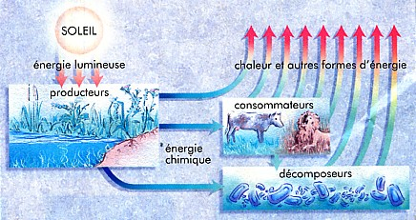
Un écosystème terrestre
(local) simplifié
Kempf et al. (1998). La Recherche, 308: 88

Slide 5
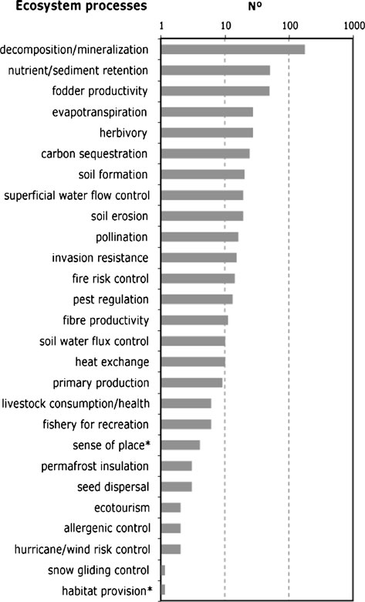
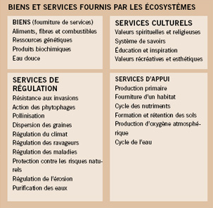
Propriétés et services des écosystèmes
Propriétés des
écosystèmes
247 études:
de Bello et al. (2010)
Biodivers Conserv 19: 2873
D’après MEA (2005)

Slide 6
Ecologie fonctionnelle: bases biologiques des services écosystémiques
Ecologie fonctionnelle
Potschin & Haines-Young (2011)
Prog Phys Geo 35: 575

Slide 7
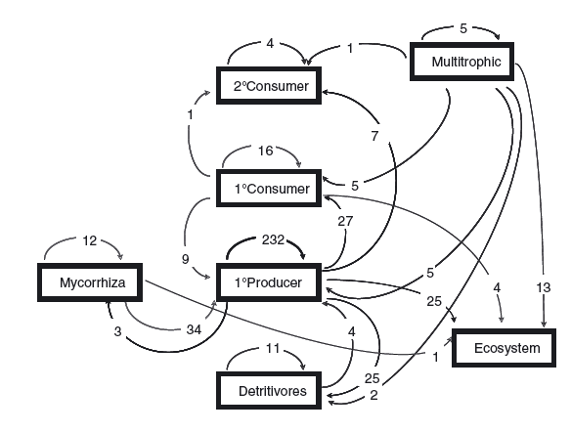
Propriétés des écosystèmes: les organismes impliqués
446 études
Balvanera et al. (2006) Ecol Let 9: 1146

Slide 8
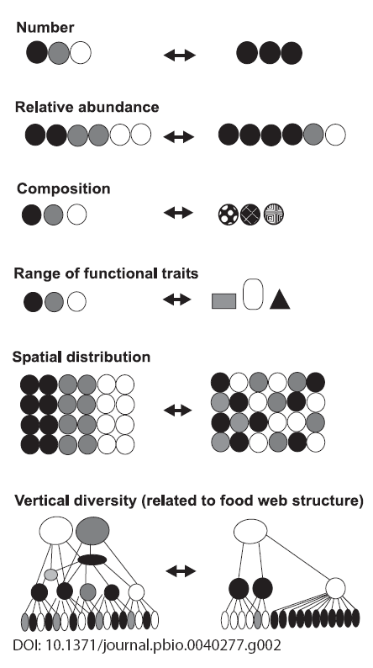
Métriques de diversité
Balvanera et al. (2006)
Ecology Letters, 9: 1146
88%
Centré « autour » du niveau spécifique (et/ou populations)

Slide 9
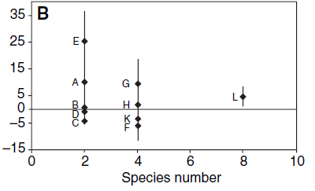
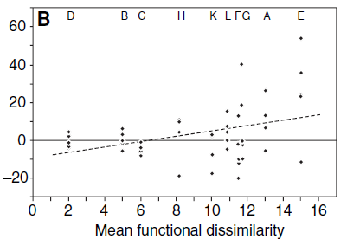



Diversité des organismes édaphiques et décomposition de la litière
Macrofaune du sol: en présence de plusieurs groupes fonctionnels (vers de terre, isopodes, chilopodes), le nombre d’espèces n’influe pas sur la décomposition. Ce sont les différences fonctionnelles entre espèces qui induisent une valeur supérieure de la fonction.
Heemsbergen et al. (2004)
Science 306: 1019

Slide 10
Métriques de diversité
Centré « autour » du niveau spécifique (et/ou populations)
Différentes composantes de la diversité biologique
Díaz et al. (2006)
PLoS Biology, 4: 1300

Slide 11
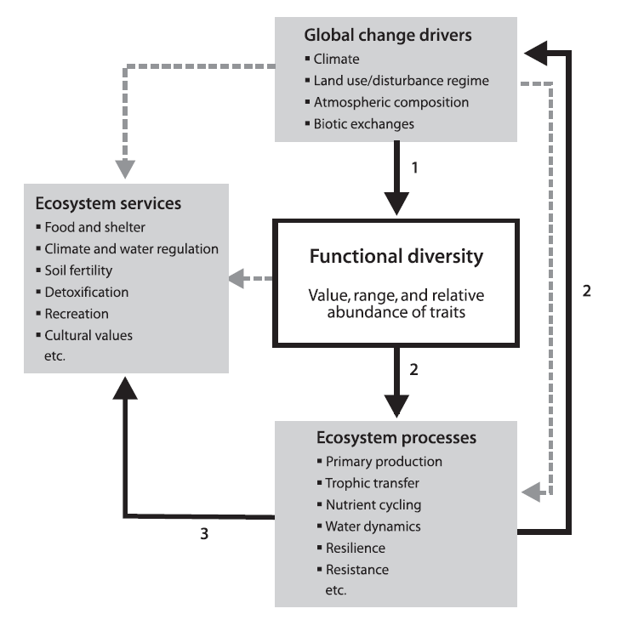
Diversité fonctionnelle, propriétés et services des écosystèmes
Functional structure
of community
Díaz et al. (2007)
In: Terrestrial Ecosystems
in a Changing World (Springer)

Slide 12
La structure fonctionnelle des communautés
Moyenne de la communauté
(MPC)
Système pluri-spécifique
Nombre d’individus
Variation du trait
(diversité fonctionnelle)
Valeur du trait
Valeur du trait
© Andrew
Siefert
Propriétés et services des écosystèmes

Slide 13
Structure fonctionnelle et digestibilité des prairies permanentes
Digestibilité de la communauté (g kg⁻¹)
MPC_Teneur en matière sèche
des feuilles (mg g⁻¹)
Gardarin et al. (2014) J Appl Ecol, 51: 1207

Slide 14
De l’organisme aux services des écosystèmes
Ressources
Température, humidité
Succession
Conservation ressources: durée de vie et teneur mat. sèche feuil, efficacité utilisation ressources…
Acquisition des ressources: surface spécifique foliaire, [N] des tissus, croissance
PLANTE
Cycles biogéo lents
Accumulation litière
Palatabilité faible
Cycles biogéo rapides
PPN élevée
Palatabilité élevée
FONCTION
Séquestration du carbone
Conservation des sols
Contrôle des nuisibles
Production de foin
Fourniture elts mnx par le sol
Diversité élevée d’invertébrés
SERVICES
Adapté de Lavorel & Grigulis (2012) J Ecol

Slide 15
Le lien diversité-propriétés et services des écosystèmes en trois questions
Quelles sont les composantes de la diversité (taxinomique, fonctionnelle?) qui ont un impact sur les propriétés des écosystèmes? (la question doit être traitée pour chaque propriété)
Quels sont les compromis et les complémentarités entre propriétés/services?
A quel pas de temps s’expriment les liens entre diversité et propriétés des écosystèmes? (expression de la complémentarité entre organismes)

Slide 16
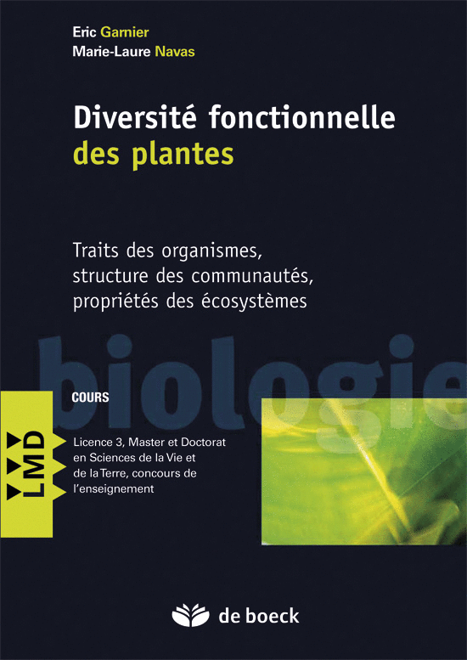
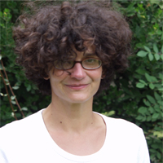
Pour en savoir plus…
Marie-Laure Navas
Prof. Montpellier SupAgro
http://superieur.deboeck.com/
titres/128535_4/
diversite-fonctionnelle-des-plantes.html
Septembre
2013

Slide 17
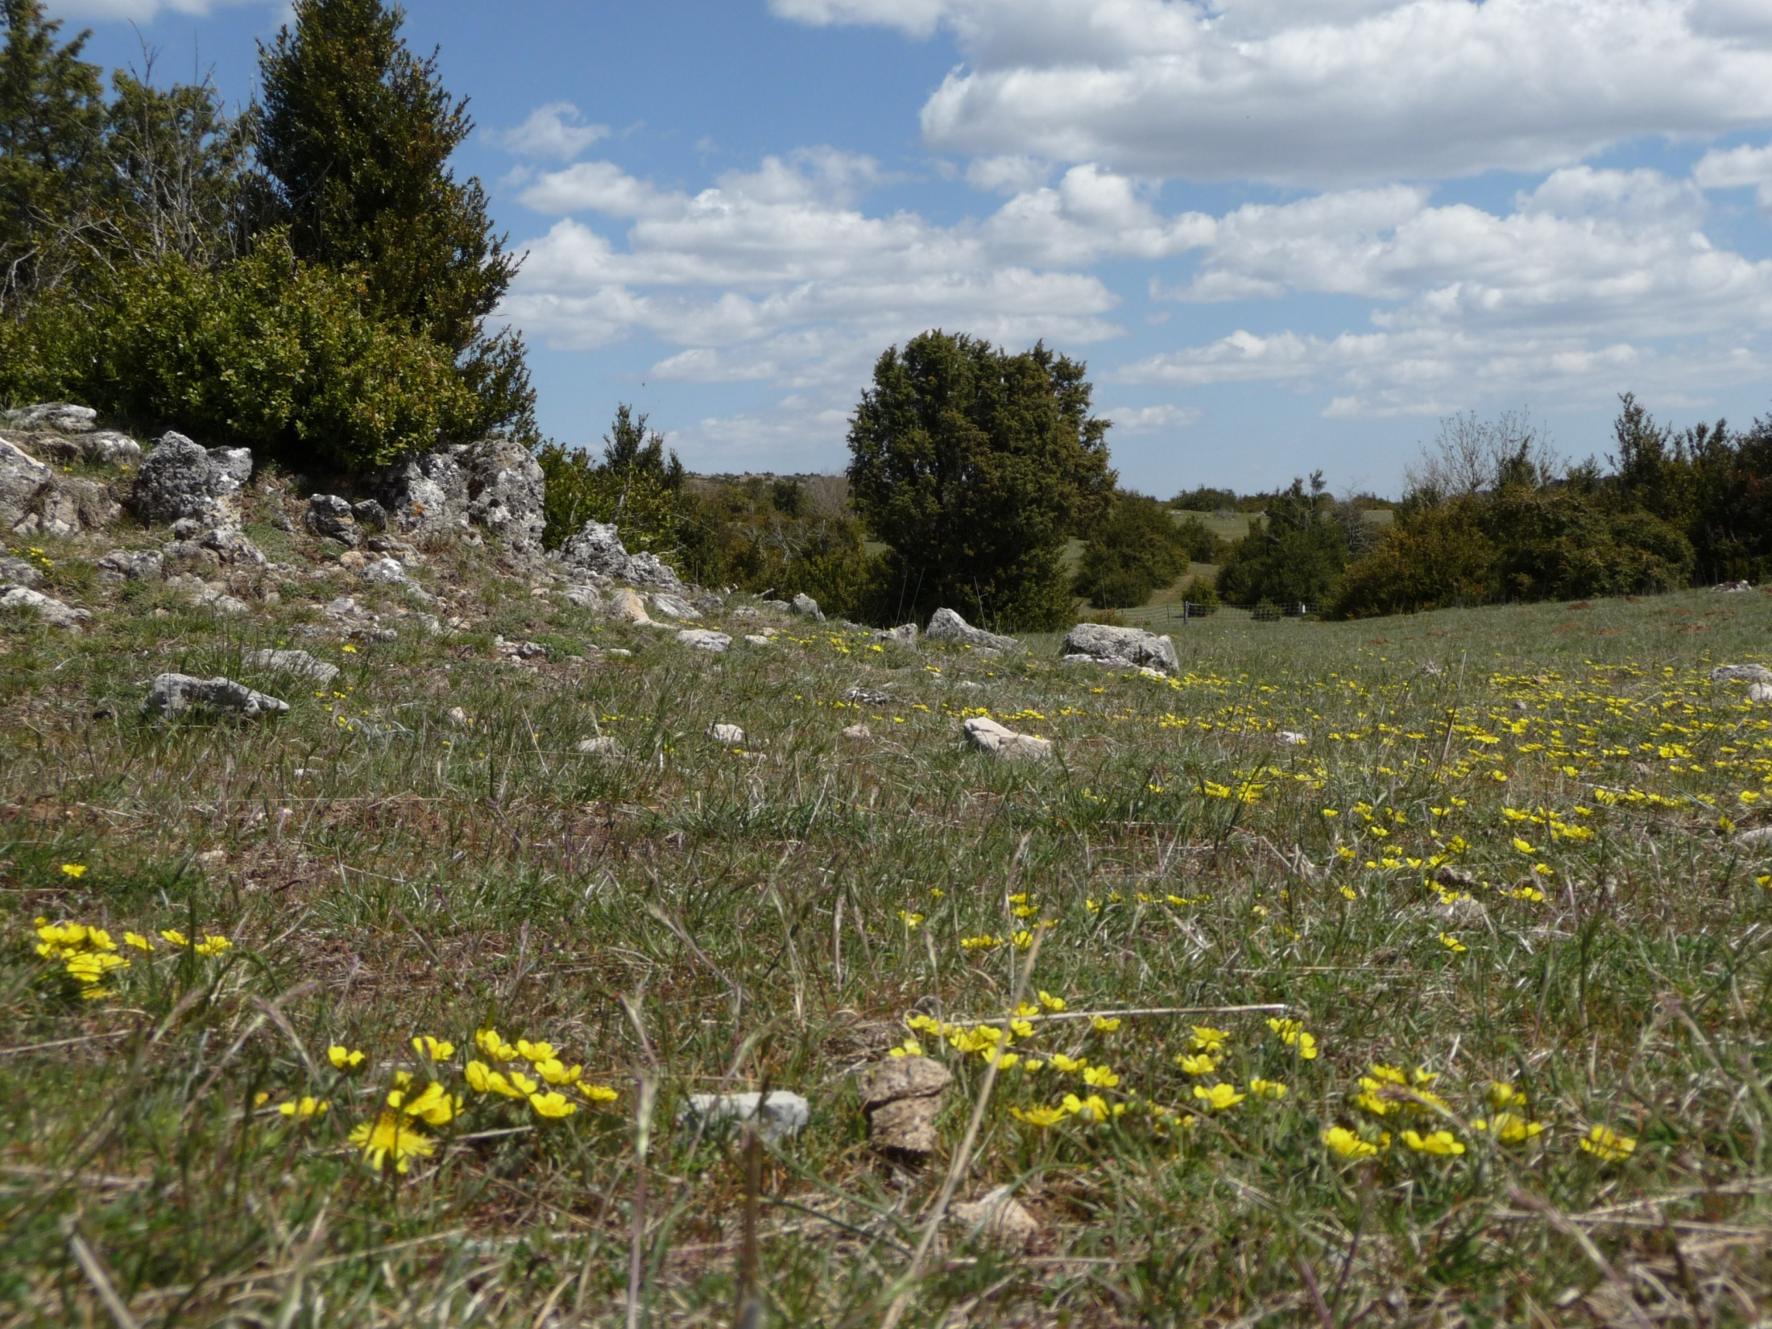
Merci pour votre attention
Des questions ?

